Slide 1


Slide 2
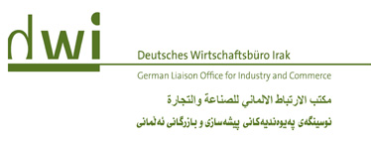
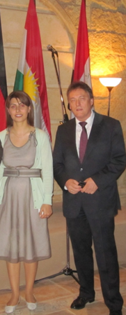
………………………………………………………………
Deutsches Wirtschaftsbüro Irak
Erbil (DWIE)
Volker Wildner
Delegierter

Slide 3
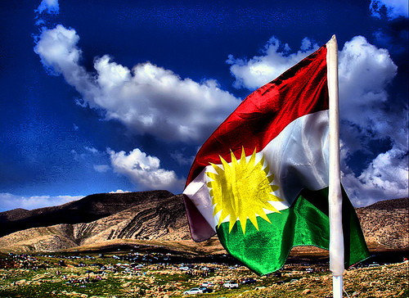
………………………………………………………………
Die Autonome Region Kurdistan (Kurdisch: Heremi Kurdistan) ist ein Land im Norden des Irak. Sie wurde aufgrund eines Abkommens im März 1970 zwischen dem damaligen Vizepräsidenten des Irak, Saddam Hussein, und dem Vertreter des kurdischen Volkes, General Mustafa Barzani, als die Kurdische Autonome Region anerkannt.

Slide 4
………………………………………………………………
Kurdistan Regional Government (KRG)/Überblick
Wirtschaftsdaten
Möglichkeiten für Deutsche Firmen im Irak
Wie macht man es “ am besten “?

Slide 5

1.1 Bevölkerung
………………………………………………………………
Bevölkerung: ca. 5.3 Mio. Einwohner
Kurden, es gibt Minderheiten wie Assyrer, Chaldäer, Turkmenen, Armenier und Araber
Religion: Die Kurden gehören mehrheitlich dem sunnitischen Islam an. Es gibt auch Christen verschiedener Kirchen, wie Assyrisch – Katholisch, Assyrisch – Orthodox, Assyrische Kirche des Ostens, Armenische, Chaldäische Katholische und eine Religion der Yaziden, die Zehntausende von Anhängern hat
Quelle: www.krg.org

Slide 6
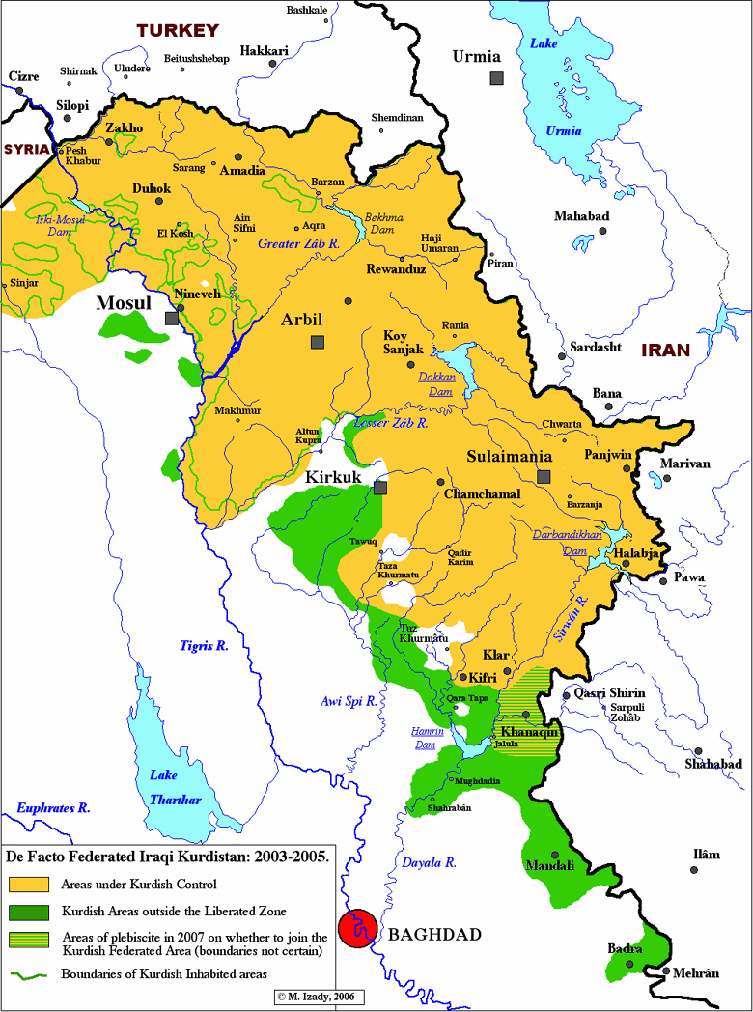
1.2 Kurdistan Karte
………………………………………………………………

Slide 7
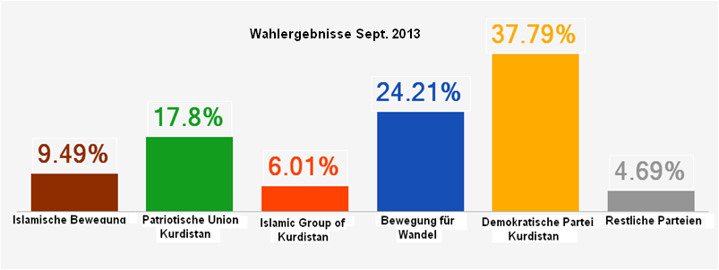
1.3 Kurdistan Regional Government
………………………………………………………………
  Parlamentswahl 21.09.2013
  Gewählt wurde in den 3 Provinzen und der ganzen Kurdischen Region.
  Das Parlament besteht aus 111 Sitzen
  Es wurden bereits bei den früheren Wahlen für die Minderheiten Sitze vergeben, die Christlichen und Turkmenischen Volksgruppen bekamen 5 Sitze mehr
  Quelle: www.krg.org;
  Kurdistan review Jan. 2014

Slide 8
1.4 Kurdistan Regional Government / Minister
………………………………………………………………
Prime Minister - Nechirvan Idris Barzani*
Deputy Prime Minister - Imad Ahmad Sayfour*
Minister of Agriculture and Water Resources - Serwan Baban*
Minister of Culture and Youth - Kawa Mahmoud Shakir
Minister of Education - Asmat Muhamad Khalid*
Minister of Electricity - Yasin Sheikh Abu Bakir Muhammad Mawati
Minister of Endowment & Religious Affairs - Kamil Ali Aziz
Minister of Finance & the Economy - Bayiz Saeed Mohammad Talabani
Minister of Health - Rekawt Hama Rasheed*
Minister of Higher Education & Scientific Research - Ali Saeed*
Minister of Housing and Reconstruction - Kamaran Ahmed Abdullah
Minister of Justice - Sherwan Haidary*
Minister for the Interior - Abdul Karim Sultan Sinjari
Minister of Labour and Social Affairs - Ms Asos Najib Abdullah
Minister of Martyrs and Anfal Affairs - Sabah Ahmed Mohamed (Mamosta Aram)
Minister of Municipalities and Tourism - Dilshad Shahab*
Minister of Natural Resources - Abdullah Abdulrahman Abdullah (Ashti Hawrami)
Minister of Peshmerga Affairs - Jafar Mustafa Ali
Minister of Planning - Ali Sindi
Minister of Trade and Industry - Sinan Abdulkhalq Ahmed Çelebi
Minister of Transport and Communications - Jonson Siyaoosh*
Other senior officials with ministerial rank
President, Divan of the Council of Ministers - Fawzi Franso Toma Hariri
Secretary of the Cabinet - Mohammad Qaradaghi
Head of the Department of Foreign Relations - Falah Mustafa Bakir
Chairman of the Investment Board - Herish Muharam

Slide 9
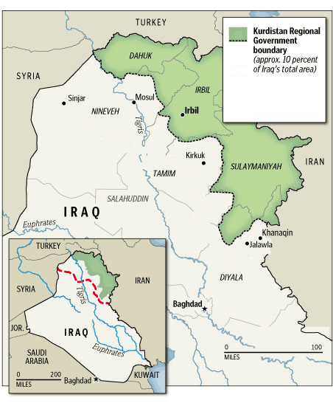
2. Wirtschaftsdaten
………………………………………………………………
Kurdistan ist eine Bergregion, reich an natürlichen Ressourcen
Gesamtfläche: 40,643 km²
Nordrhein-Westfalen: 34,092 km²
Bevölkerung: ca. 5.3 millionen
Bevölkerung unter 14 Jahren: 38.17 %
Bevölkerungswachstum: ca. 3%
Arbeitslosenquote : 6%
Budget 2013: 13.1Mrd.
BSP: $18.6 millionen
Wirtschaftswachstum: 8%
GDP pro Kopf: $ 4,452
Labor Force: 1.1 millionen
Source: www.krg.org
www.mop-krg.org
www.krso.net

Slide 10
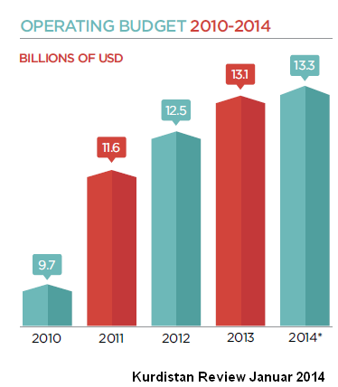
2. Wirtschaftsdaten
………………………………………………………………
Budget- IKR
Quelle: Kurdistan Review Jan.2014

Slide 11
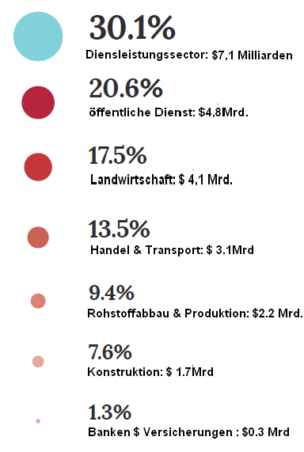
2. Wirtschaftsdaten
………………………………………………………………
BIP Zusammensetzung $ 23.6 Mrd. (2011)
Quelle: The Kurdistan Review Jan.2014

Slide 12
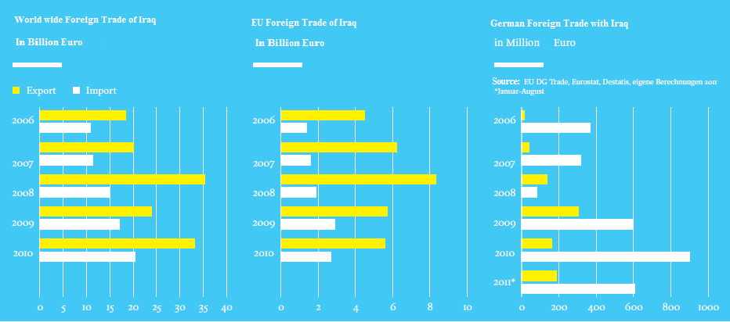
Wirtschaftsbeziehungen mit Irak
2. Wirtschaftsdaten
………………………………………………………………
Source: www.Wp-irak.de

Slide 13
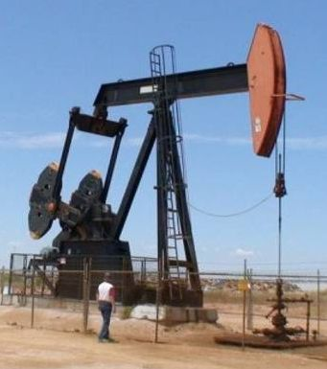
2.1 Erdöl, Erdgas
………………………………………………………………
40 Unternehmen sind derzeit an der Öl und Gasförderung in der Region beteiligt
50 Öl –und Gaskonzessionen sind erteilt
Geschätzte 10 Milliarden - 45 Milliarden Barrels an Ölreserven
100-200 TCF Gasfelder -Zwei Hauptgasfelder schätzungsweise 11.7 (TcF) und 82 (TcF) in der ganzen Kurdischen Region ( 1 TcF = 27 bln m³)
Öl- und Gasgesellschaften haben einen vertrag für die Verteilung der Produktion unterzeichnet, erfordern bestimmte Bau-Infrastrukturen

Slide 14
2.2 Schwerpunktindustrien, Import, Export
………………………………………………………………
Die Region Kurdistan hat eine lange Geschichte im Außenhandel
Außenhandel US$ 5.0-5.5 Milliarden
Größter Handelspartner ist die Türkei mit US $ 12 Milliarden in 2012
Iran exportiert ca. US $ 1Mrd. in die KRG
Importe entfallen auf 95% des Handels
Die Region ist ein idealer Markt für Lebensmittel und Medikamente

Slide 15
3. Möglichkeiten für deutsche Firmen im Irak
………………………………………………………………
$16,2Mrd. ausländische Investitionen in den letzten 5 Jahren
55% aller Investitionen sind in IKR.
2300 Registrierte Firmen aus 78 verschiedenen Ländern
15000 Lokale Firmenregistrierungen
2,8 Mrd. $ Laufende langfristige Projekte
247 Mill. $ Provinzielle Entwicklungsprojekte
851 Mill. $ Neue Projekte
Bereiche: Hausbau, Industrieanlagen, Elektrizität, Verteidigung,
Landwirtschaft, Bildung, Tourismus, Telekommunikation, Gesundheitswesen, Bank-wesen, Transportwesen
BIP pro Kopf 2003 im Irak ca. 465 $.
Aktuelles BIP pro Kopf in IKR liegt bei $ 4.452, vergleichbar mit 3.600$ zum restlichen Irak
Quelle: www.krg.org

Slide 16
3.1 Möglichkeiten für deutsche Firmen im Irak
………………………………………………………………
Der Haushalt 2013, verabschiedet Ende Juni 2013
13 Mrd. US$ - Unterdeckung 2 Mrd. US$
11 Mrd. US$ Einnahmen
95% stammen aus dem Haushalt der Zentralregierung in Bagdad
5% aus Eigeneinnahmen aus Einfuhrabgaben an der Grenze und staatlichen Verkauf von Raffinerieprodukten
Ausgaben
Davon ca. 70% der Ausgaben sind für die Finanzierung laufender Geschäfte vorgesehen
ca. 63% für Löhne und Gehälter im öffentlichen Dienst (ca. 670.000 Beschäftigte)
ca. 30% für Investitionen für die Bereiche
a) Elektrizität ca. 20%
b) Kommunalverwaltung insbesondere ca. 20%
- Trinkwasser und Abwasser
- Wohnungs- und Straßenbau
ca. 7% für Bildungsbereich
Quelle: www.krg.org

Slide 17
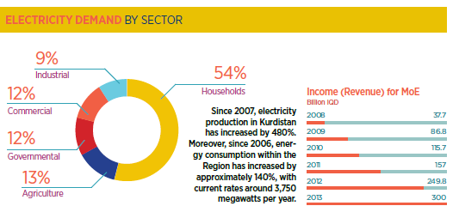
3.2 Möglichkeiten für deutsche Firmen im Irak
………………………………………………………………
Quelle: Kurdistan Review Jan.2014
Entwicklungen im Energiebereich in IKR

Slide 18
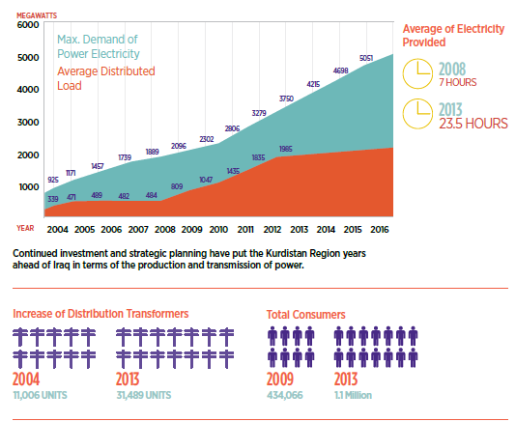
3.2 Möglichkeiten für deutsche Firmen im Irak
………………………………………………………………
Quelle: Kurdistan Review Jan.2014
Entwicklungen im Energiebereich in IKR

Slide 19
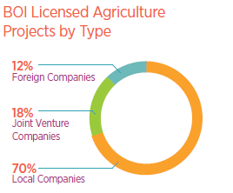
3.3 Möglichkeiten für deutsche Firmen im Irak
………………………………………………………………
Quelle: Kurdistan Review Jan.2014
Landwirtschaft in IKR
10% des BIP.
Investitionen in Höhe von $677Mio. von 2006-2013
Weitere $1,2Mrd. sind für die nächsten 7Jahre zur weiterentwicklung des Sektors geplant

Slide 20
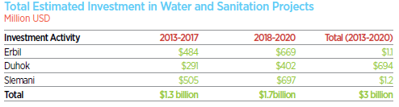
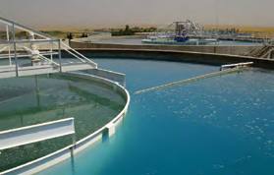
3.4 Möglichkeiten für deutsche Firmen im Irak
………………………………………………………………
Quelle: Kurdistan Review Jan.2014
Bewässurngsprojekte

Slide 21
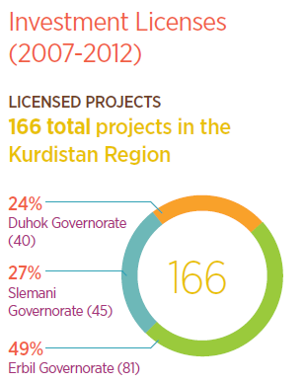
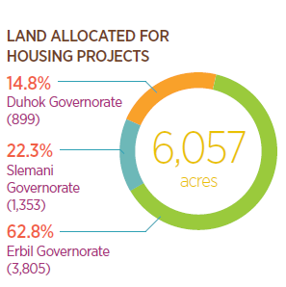
3.5 Möglichkeiten für deutsche Firmen im Irak
………………………………………………………………
Quelle: Kurdistan Review Jan.2014
Haus und Wohnungsbau
400-1000% Anstieg der Immobilienpreise in den Letzten 10Jahren
Seit 2006 sind $30,5 Mrd. In KRG investiert. Mit diesem Kapital
wurden:

Slide 22
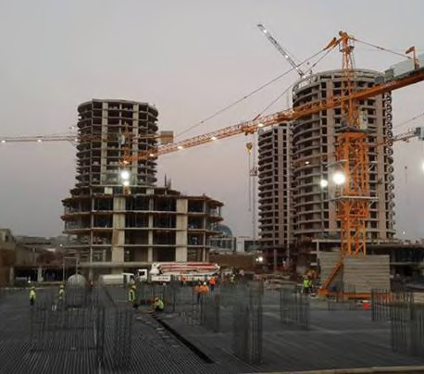
3.5 Möglichkeiten für deutsche Firmen im Irak
………………………………………………………………
Quelle: Kurdistan Review Jan.2014
Haus und Wohnungsbau
Geplant sind für die Nächsten 10 Jahre 283.000 neue
Wohnuneinheiten.
Zukünftige Investitionen in Höhe von $13,7Mrd für die 3
kurdischen Staedte:
Duhok Governorate — $2.55 Mrd.
Erbil Governorate — $8.89 Mrd.
Slemani Governorate — $2.25 Mrd.

Slide 23
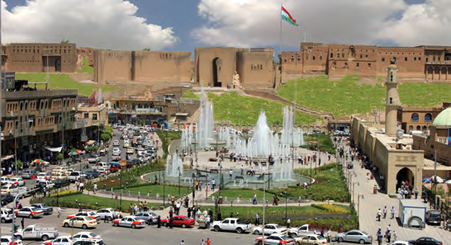
3.6 Möglichkeiten für deutsche Firmen im Irak
………………………………………………………………
Quelle: Kurdistan Review Jan.2014
Tourismus und Reisen
Tourismus boomt, 2014 wurde Erbil zur arabischen
Touristen Stadt ernannt.
Erbil International Airport ist schnell zu einer beliebten
Drehscheibe im Nahen Osten geworden, mit der größten
Start-und Landebahn im Nahen Osten.
Das Tourismus Ministerium plant Investitionen von
$950Mio um 47 weitere Projekte umzusetzen.
    2007 Touristen 377.397.
    2012 gab es 2.2Mio. Touristen
    2015 schätzungsweise 4Mio Touristen

Slide 24
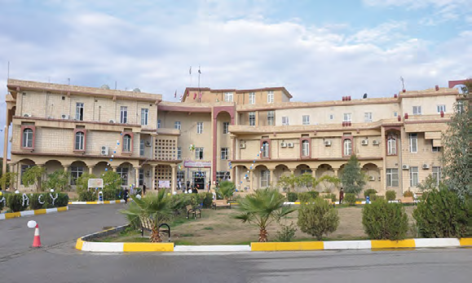
3.7 Möglichkeiten für deutsche Firmen im Irak
………………………………………………………………
Quelle: Kurdistan Review Jan.2014
Entwicklungen im Bildungssektor
2003 gab es 843.000 Einschulungen im Vergleich zu 2012 mit 1.7Mio
Jährlich 130.000 Neue Studenten
Seit 2006 wurden $ 668 Mio. In Bildungsprojekte Investeriert
500 Weitere geplante Schulen
Stipendien für Master & PHD fuer Auslandsstudien

Slide 25
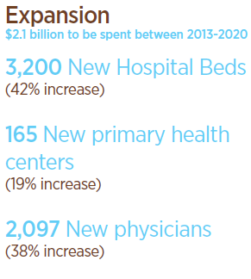
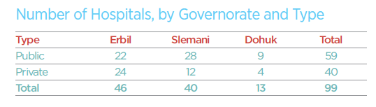
3.8 Möglichkeiten für deutsche Firmen im Irak
………………………………………………………………
Quelle: Kurdistan Review Jan.2014
Entwicklungen im Gesundheitswesen
Investitionen im wert von $732Mio seit 2006 in das Gesundheitswesen
Davon $ 195Mio durch Auslandsinvestitionen
4,8% des KRG Budget in 2013 ging in das Gesundheitswesen

Slide 26
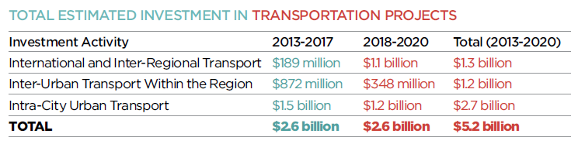
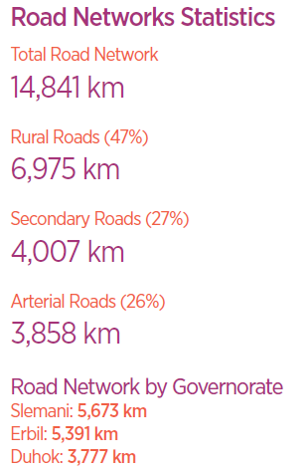
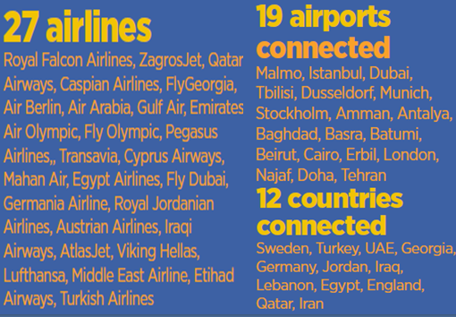
3.9 Möglichkeiten für deutsche Firmen im Irak
………………………………………………………………
Quelle: Kurdistan Review Jan.2014
Entwicklungen im Transportsektor

Slide 27
4. Wie macht man es “ am besten “?
………………………………………………………………
Mit dem richtigen Sicherheitskonzept können Sie Geschäfte machen
Vertragliche Absicherung/Vertragstreue
Finanzabsicherung/ Cash, L/C abgesichert
Persönliche Sicherheit

Slide 28
4.1 Wie macht man es “ am besten “?
………………………………………………………………
Durch direkte Präsenz im Markt
Handelsvertreter oder örtliche Repräsentanten sind die günstigsten Wege!
Durch Kooperation mit Firmen, die Bereits im Markt sind

Slide 29
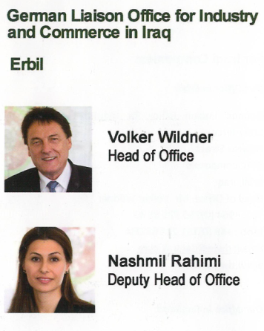
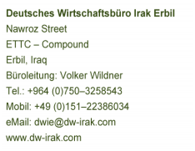
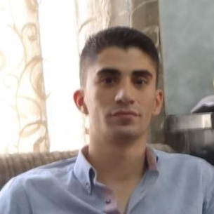
Sinan Hawro
Business Developement Department
Kontaktbüro Erbil
………………………………………………………………

Slide 30
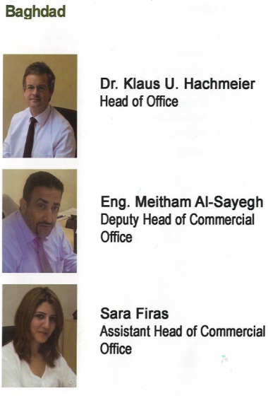
Our Office in Baghdad:
Embassy of the Federal Republic of Germany
German Commercial Office
Head of Office: Dr.Klaus U. Hachmeier
Hay Al-Mansour, Street Al-Amirat, close to Hunting Club
Baghdad
Tel: +964(0)7708078350 dwib@dw-irak.com www.dw-irak.com
Kontaktbüro Baghdad / Basrah
………………………………………………………………

Slide 31
Kontakt Deutschland
………………………………………………………………
Koordination DWI und Ansprechpartner zum Irak in Deutschland:
Martina Ziebell
MENA Projektpartner e.V.
Verbindungsbüro der Deutsch-Arabischen Industrie- und Handelskammer
Breite Str. 29
10178 Berlin
Tel.: +49-30-20308 1205
Fax: +49-30-20308 1206
E-Mail: ziebell.martina@dihk.de
www.mena-projektpartner.de
Rima Al-Tinawi
Bereich International |AHK
Leiterin des Referates Nordirak, Nah- und Mittelost
DIHK- Deutscher Industrie- und Handelskammertag e.V.
Breite Straße 29,10178 Berlin
Tel:. +49-30-2030-2306
Fax:. +49- 30-20308-2333
E-mail: al-tinawi.rima@dihk.de
www.dihk.de

